Slide 1

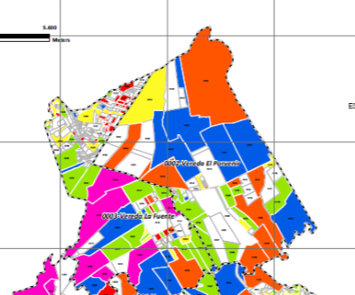
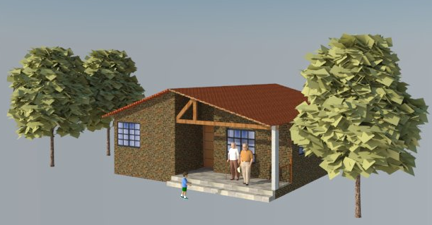
Secretaría de Planeación
Actualización y Conservación Catastral
POT. Avances: Diagnóstico actualizado, Documento Técnico de Soporte, Cartografía, Proyecto de Acuerdo. Junio 2017 inicia concertación ambiental CAR,
Vivienda
Modelos Tipo

Slide 2
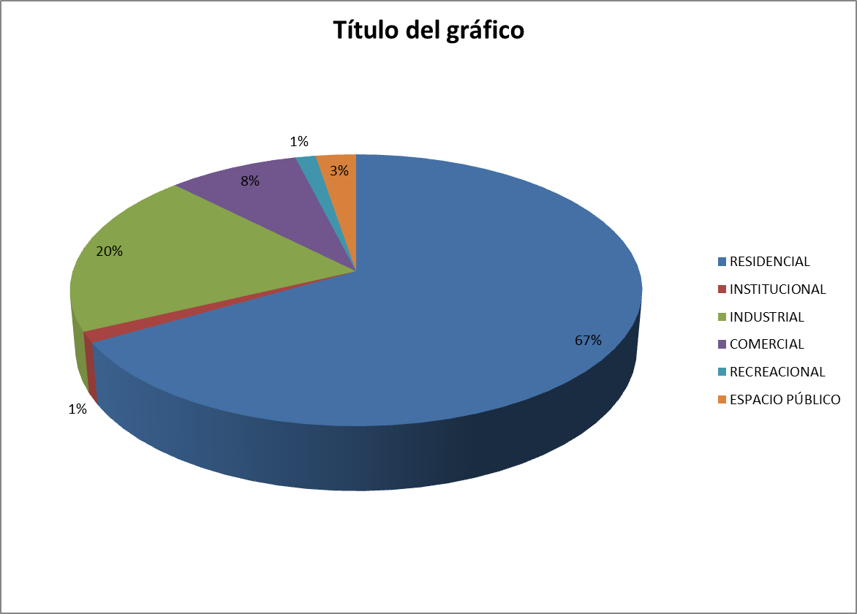
Secretaría de Planeación
Licenciamiento
Ingreso por licenciamiento $1.328.772.342.00
Ingreso por otros servicios de Planeación: Conceptos Usos, demarcaciones, certificados $74.709.800.21.00
Ingreso por plusvalía $2.466.972.614.00
Ingreso por Cesiones
$2.390.065.175.43
Total Ingresos
$6.260.519.931.64

Slide 3
Secretaría de Planeación
Población incluida en la
Base Sisbén DNP
Certificaciones inversión
Banco de Proyectos

Slide 4
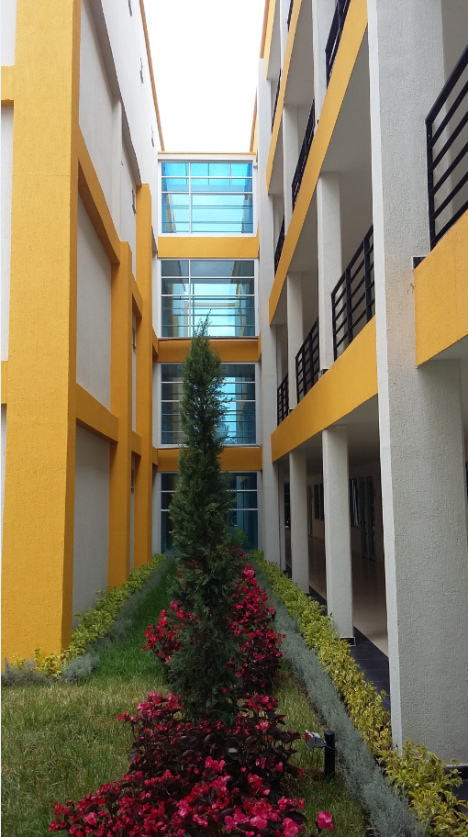
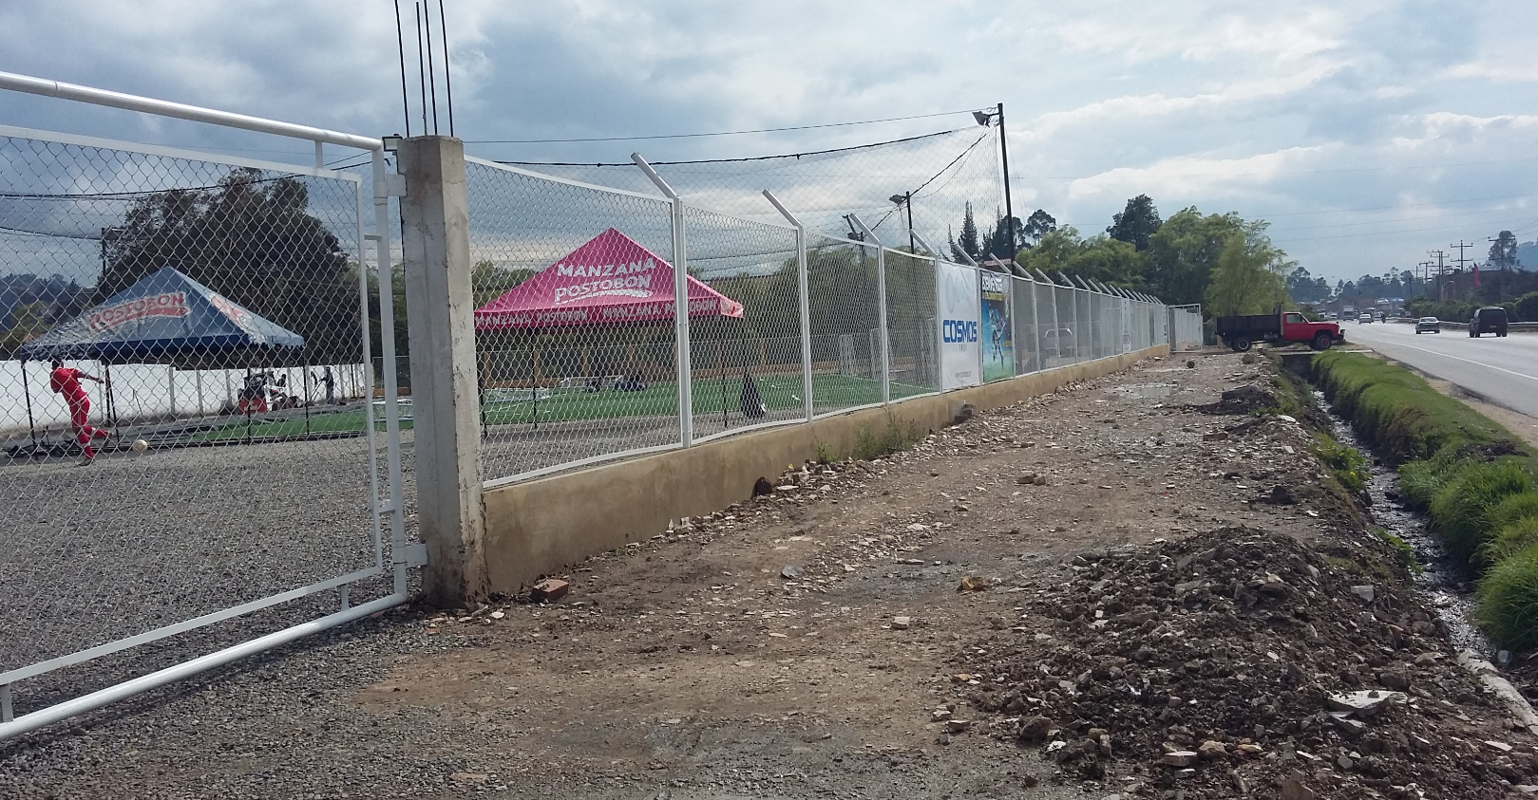
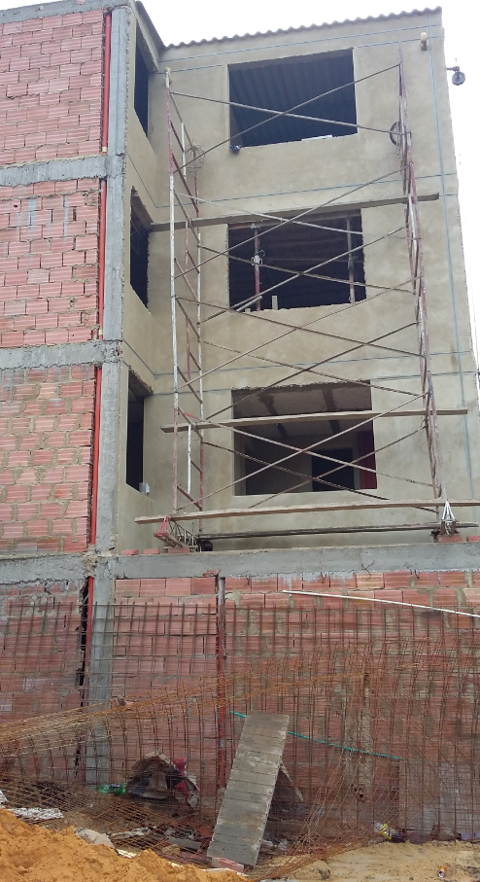
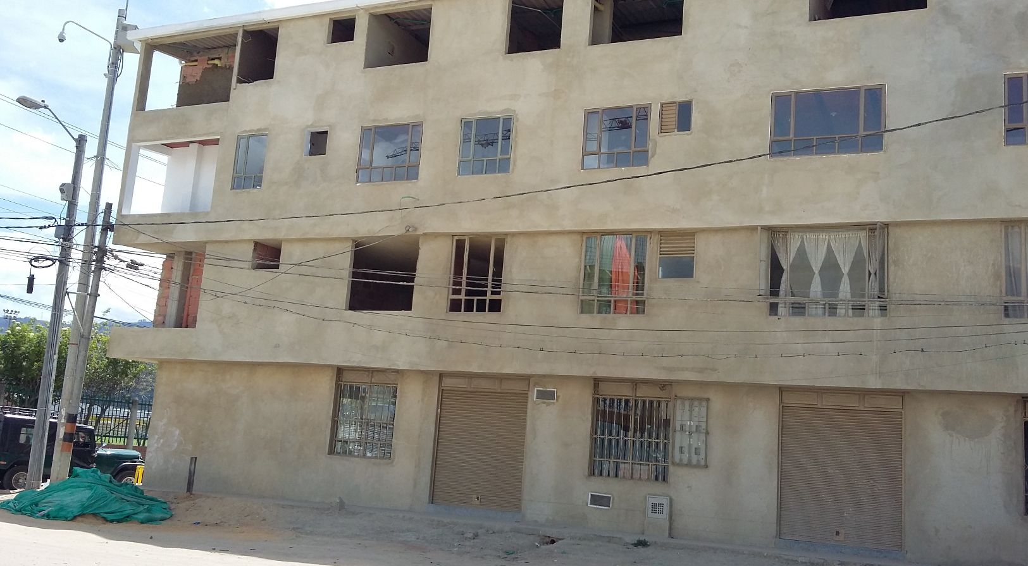
Secretaría de Planeación
Control Urbanístico
2016
327 Visitas
98 Informes Técnicos
50 Procesos Sancionatorios en curso
Tipo de Infracciones
Construcción, ampliación, adecuación, demolición sin la respectiva licencia (o con licencia vencida) o en contravención a la Ley
Variación de los diseños arquitectónicos construyendo mayor cantidad de obra
Urbanización o parcelación con violación de las normas de ordenamiento territorial
Cerramiento, intervención u ocupación temporal o permanente del espacio público

